Slide 1
Современные подходы к нравственно- патриотическому воспитанию детей старшего дошкольного возраста
Воспитатель: Аппасова Ольга Алексеевна

Slide 2
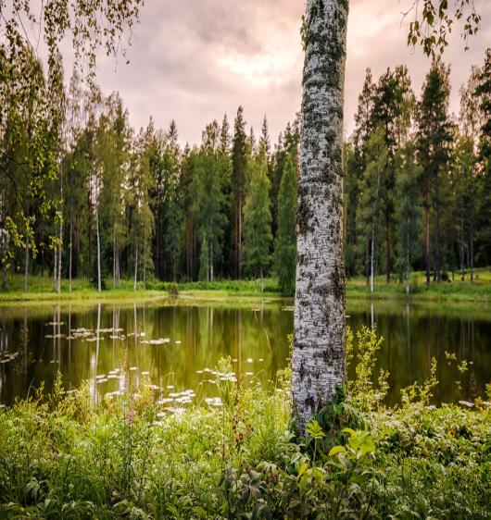
С чего начинается Родина?
Любовь к родному краю, к родной культуре, к родному селу или городу, к родной речи начинается с малого — с любви к своей семье, к своему жилищу, к своей школе. Постепенно расширяясь, эта любовь к родному переходит в любовь к своей стране — к ее истории, ее прошлому и настоящему, а затем ко всему человечеству, к человеческой культуре.
Д.С. Лихачев

Slide 3
Нравственно-патриотическое воспитание дошкольников является актуальной проблемой. Принята государственная программа «Патриотическое воспитание граждан Российской Федерации», направленная на все социальные слои и возрастные группы граждан России.» Между тем в средствах массовой информации продолжается дискуссия о том, надо ли воспитывать любовь к Родине. Но если мы не научим ребенка любить свою страну: ее леса, моря, озера, горы, исторические памятники, словом рукотворные и природные чудеса, то кому она будет нужна? Кто будет радоваться ее достижениями, и болеть ее горестями. Судьба Родины в руках человека. Родина такова, какой мы ее делаем сами. Желание беречь и приумножать исторические и природные богатства - вот цель воспитания любви к Родине, воспитание патриотов своего Отечества.
Актуальность темы

Slide 4
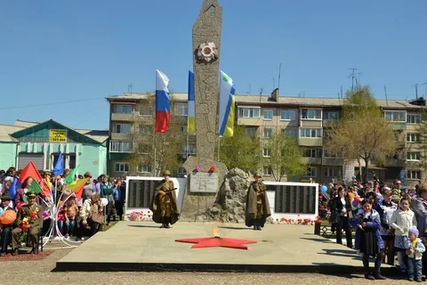
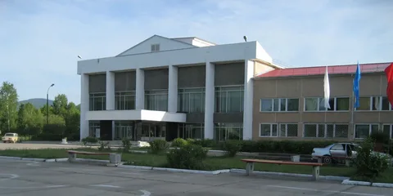
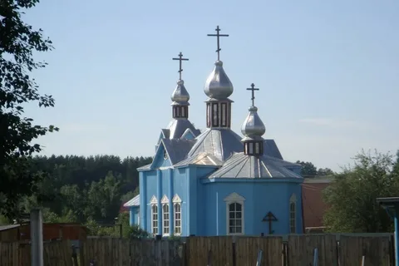
Мой поселок Селенгинск
Любовь к Родине начинается с чувство любви к своему городу. Мы живем в городе с необыкновенной историей, и неповторимым внешним обликом. Наша задача заинтересовать детей историей нашего города.

Slide 5
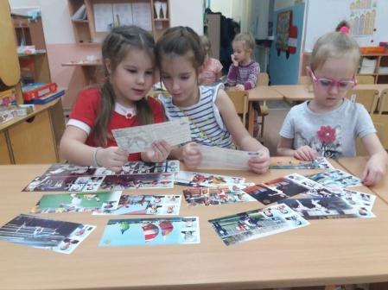
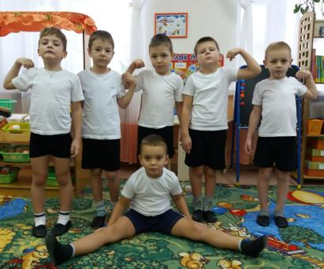
Надежда нашей страны
Дети знакомятся с достижениями наших спортсменов, ученых, исследователей, космонавтов и стремятся быть на них похожими.

Slide 6
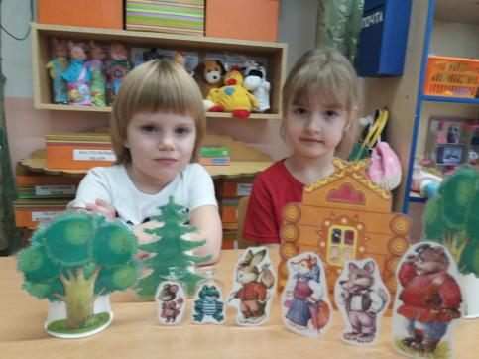
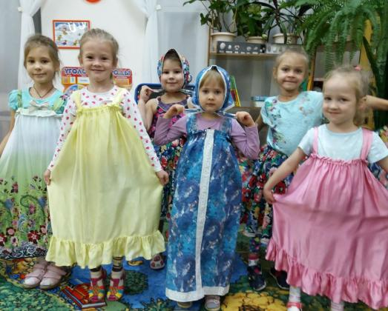
Родная культура
Знакомясь с фольклором – поговорками, пословицами, народными сказками, играми, песнями, дети приобщаются к общечеловеческим ценностям . У них развивается чувство любви, уважения к культуре и традициям русского народа.

Slide 7
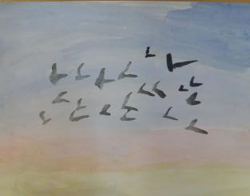
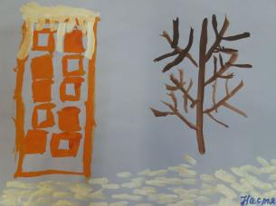
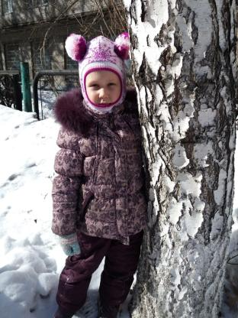
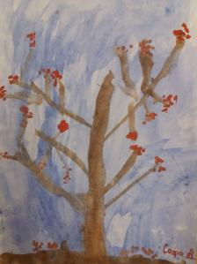
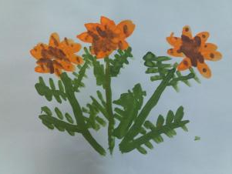
Любить свой поселок – значит любить свою природу.
Во время прогулок, наблюдений за живой природой у детей формируется положительные эмоции, которые необходимо выразить.

Slide 8
Цель: Воспитание гуманной, духовно-нравственной личности, достойных будущих граждан России, патриотов своего Отечества. Задачи : - воспитание у ребенка любви и привязанности к своей семье, дому, детскому саду, улице, городу; - формирование бережного отношения к природе и всему живому; - воспитание уважения к труду; - развитие интереса к русским традициям и промыслам; - формирование элементарных знаний о правах человека; -расширение представлений о городах России; - ознакомление детей с символами государства (герб, флаг, гимн); - развитие чувства ответственности и гордости за достижения страны; - формирование толерантности, чувства уважения к другим народам, их традициям.

Slide 9
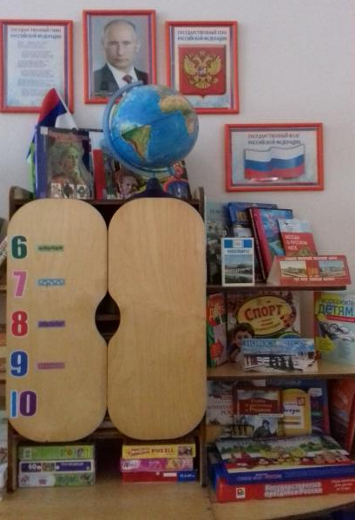
Родная страна
Наша задача воспитывать уважительное отношение к флагу, гербу и гимну Российской Федерации.
Знакомить детей со столицей наше Родины – Москвой и другими городами России.

Slide 10
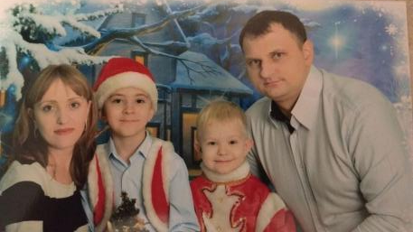
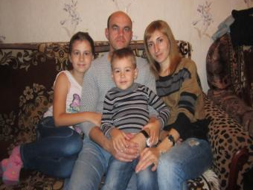
Моя семья
Мир ребенка начинается с отношения к семье, к самым близким людям- матери, отцу, бабушке, дедушке. В беседах дети рассказывают о своей семье, семейных традициях. В результате у дошкольников формируется гуманное отношение к своим близким.

Slide 11
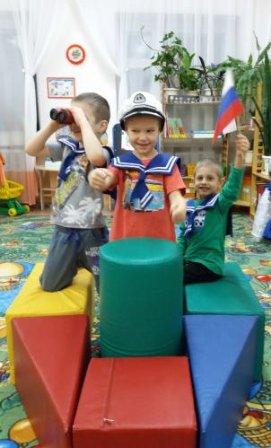
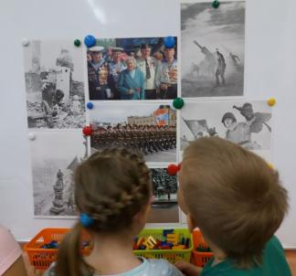
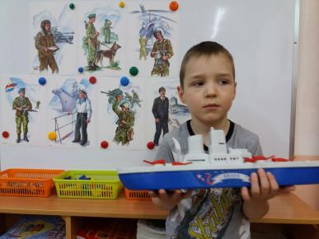
Будущие защитники нашей Родины
Дети любят слушать рассказы о войне, беседовать о том как мужественно защищали Родину наши солдаты. Сопереживая героям, дети учатся ценить все хорошее, что есть в их жизни.

Slide 12
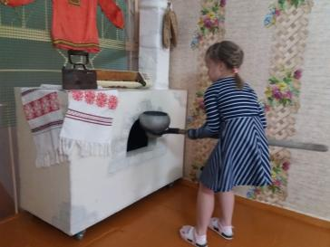
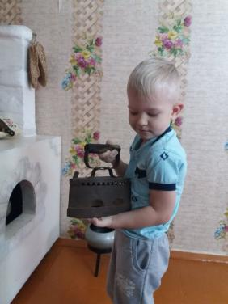
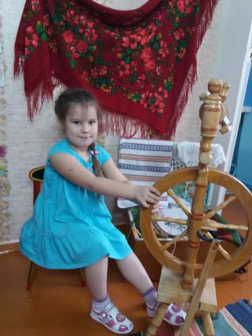
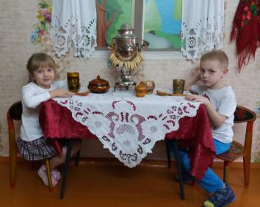
Посещение музея детского сада
Дети с интересом рассматривали экспозицию. Здесь для них открылась возможность приобщения к истории русского народа.

Slide 13
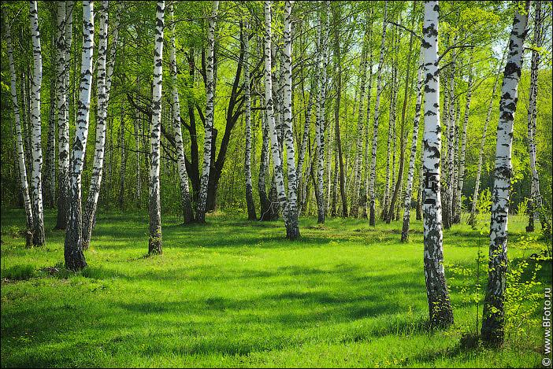
Чувство любви к Родине нужно заботливо выращивать, прививать духовную оседлость, т.к без корней в родной местности, стороне человек похож на иссушенное растение перекати – поле.
Д.С.Лихачев

Slide 14
Спасибо
за внимание!

